Slide 1

«Угадай, что звучит»
Цель: развитие у младших дошкольников слухового внимания.
Дети учатся прислушиваться и узнавать неречевые звуки.
Автор: учитель-логопед первой квалификационной категории Ширяева Светлана Матвеевна МКДОУ – детский сад «Елочка»
Послушай звук. Подбери к нему соответствующую картинку.
Если картинка оказалась правильной, то появится нотка.

Slide 2
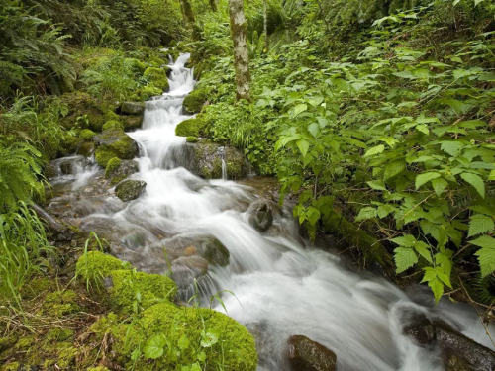
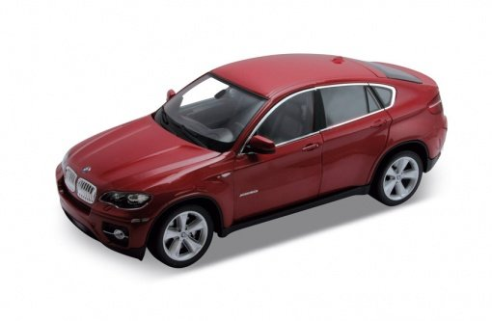



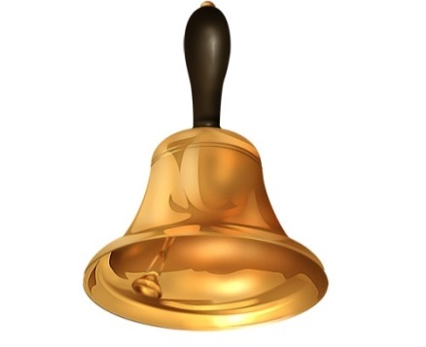


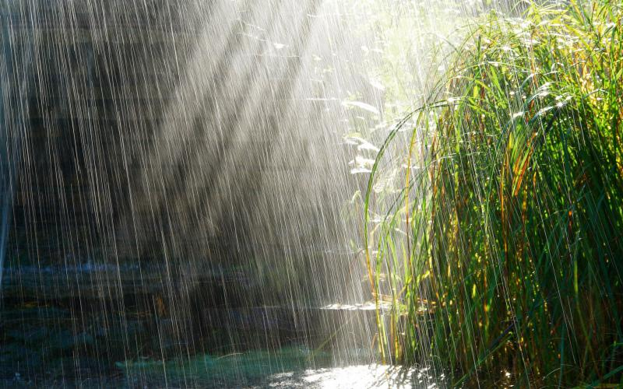
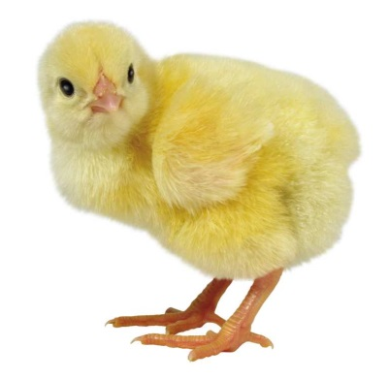







Slide 3




Slide 4




Slide 5



Slide 6




Slide 7


Slide 8


Slide 9
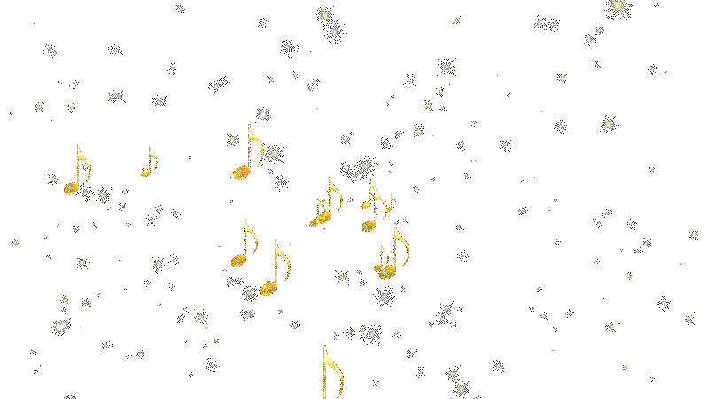



Slide 10
ССЫЛКИ
Цыпленок - http://pobedpix.com/cyplenok-broyler-jivoy
http://gb1.muz-color.ru/mp3/7vOXNrCJnk/7cacc6ee7a910eea6791c5b150403ece/u19136c31edc8/Cyplyata_picshat_-_pi_pi.mp3
Часы - http://blogozdorovie.ru/wp-content/uploads/2014/08/ne-est-posle-shesti.jpg
http://gb2.muz-color.ru/mp3/1KYfFBoZ0SEu/23b96cc42283d8bee24370dc16096c03/ued67c1c1de6/
Дождь - http://gala-teya.com.ua/wp-content/uploads/2014/05/getImage.jpg
http://gb1.muz-color.ru/mp3/9IpdrLCT7qn/63d400983fc09762bfFed1a744cda9a0/u1a
Ручей - http://on-desktop.com/ru/priroda/raznoe/72980-oboi-malenkiy-ruchey.html/8
http://gb2.muz-color.ru/mp3/8OZ1jACcD7y/39d77da215a5b7e6396b30d9513eb93b/u14e079ccf6e6/.mp3
Колокольчик - http://fialca.blogspot.ru/p/blog-page_27.html
http://gb2.muz-color.ru/mp3/8oFGZmpfbT/216216182aae17d54b97a565390a6e1c/u123610d1e71d.mp3
Машина - http://dpxtko.e-shopp.org/Mashina-kartinka-png
http://gb2.muz-color.ru/mp3/jEpU0zhQdQM/6d939021a71c6ab5c091366df526b368/u145b9dffc440.mp3
Ножницы - http://iinstudio.com/depositphotos-image/scissors-cutting-paper-8909418.
http://noisefx.ru/nozhnitsy-rezka-bumagi.html
Нота иконка - http://findicons.ru/explore/24-nota/
Нота - http://findicons.ru/icon/11787-muzyka-nota-m-media-multimediya/
Гамма -https://file.xmuzic.me/mp3/3359040/c1rbdkvjz3rmc2tec0yzdnjwakiwuzixtfqrullmmkhpam5wmglonfk
1s1qvewxqtlvcchzetuhrvvhiyux5ykgzng1umwpmm1k3thjsqutnmm51ejn0nmdqbwvwwwm4te5mbux
wefpuk0hgchfubg0ztgnkeu41d2dndzfks2q/.mp3
Анимация- http://www.playcast.ru/uploads/2016/08/02/19469574.gif

